Slide 1
MORSE -- --- .-. ... .
--- / -.-. -.. .. --. --- / -- --- .-. ... . / / ..- -- / ... .. ... - . -- .- / -.. . / -.-. --- -- ..- -. .. -.-. .- --- / -... .. -. .-. .. --- / --.- ..- . / .-. . .--. .-. . ... . -. - .- / .-.. . - .-. .- ... --..-- / -. -- . .-. --- ... / . / ... .. -. .- .. ... / -.. . / .--. --- -. - ..- .- --- / .- - .-. .- ...- ... / -.. . / ..- -- / ... .. -. .- .-.. / -.-. .. ..-. .-. .- -.. --- / . / .. .-. .-. . --. ..- .-.. .- .-. .-.-.- / . .-.. . / .--. --- ... ... ..- .. / -.. --- .. ... / ... -- -... --- .-.. --- ... --..-- / --- ... / .--. --- -. - --- ... / -.--. .-.-.- -.--.- / . / --- ... / - .-. .- --- ... / -.--. -....- -.--.- --..-- / -.-. .... .- -- .- -.. --- ... / -.. . / -... .. - ... / . / -.. .- .... ... --..-- / .-. . ... .--. . -.-. - .. ...- .- -- . -. - . .-.-.- / --- ... / ... -- -... --- .-.. --- ... / ... --- / --- .-. --. .- -. .. --.. .- -.. --- ... / -.. . / ..-. --- .-. -- .- / .- / ... . / -.. . -.-. .. ..-. .-. .- .-. / .- / -- . -. ... .- --. . -- / -.-. --- -. ..-. --- .-. -- . / --- / .-. .. - -- --- / . / --- ... / .. -. - . .-. ...- .- .-.. --- ... / -.-. --- -- / --.- ..- . / .- .--. .- .-. . -.-. . -- .-.-.-
Trabalho realizado por: António Rodrigues Fernandes Novo
Ação de formação: Programação de Arduinos
@ ANPRI 2024

Slide 2
Introdução
--- / -.-. -.. .. --. --- / -- --- .-. ... . / / ..- -- / ... .. ... - . -- .- / -.. . / -.-. --- -- ..- -. .. -.-. .- --- / -... .. -. .-. .. --- / --.- ..- . / .-. . .--. .-. . ... . -. - .- / .-.. . - .-. .- ... --..-- / -. -- . .-. --- ... / . / ... .. -. .- .. ... / -.. . / .--. --- -. - ..- .- --- / .- - .-. .- ...- ... / -.. . / ..- -- / ... .. -. .- .-.. / -.-. .. ..-. .-. .- -.. --- / . / .. .-. .-. . --. ..- .-.. .- .-. .-.-.- / . .-.. . / .--. --- ... ... ..- .. / -.. --- .. ... / ... -- -... --- .-.. --- ... --..-- / --- ... / .--. --- -. - --- ... / -.--. .-.-.- -.--.- / . / --- ... / - .-. .- --- ... / -.--. -....- -.--.- --..-- / -.-. .... .- -- .- -.. --- ... / -.. . / -... .. - ... / . / -.. .- .... ... --..-- / .-. . ... .--. . -.-. - .. ...- .- -- . -. - . .-.-.- / --- ... / ... -- -... --- .-.. --- ... / ... --- / --- .-. --. .- -. .. --.. .- -.. --- ... / -.. . / ..-. --- .-. -- .- / .- / ... . / -.. . -.-. .. ..-. .-. .- .-. / .- / -- . -. ... .- --. . -- / -.-. --- -. ..-. --- .-. -- . / --- / .-. .. - -- --- / . / --- ... / .. -. - . .-. ...- .- .-.. --- ... / -.-. --- -- / --.- ..- . / .- .--. .- .-. . -.-. . -- .-.-.-
O Código Morse é um sistema de comunicação binário que representa letras, números e sinais de pontuação através de um sinal cifrado e irregular. Ele possui dois símbolos, os pontos (.) e os traços (-), chamados de bits e dahs, respectivamente. Os símbolos são organizados de forma a se decifrar a mensagem conforme o ritmo e os intervalos com que aparecem.
Fonte: https://www.hipercultura.com/codigo-morse/

Slide 3
Introdução
.--. --- -.. . -. -.. --- / ... . .-. / - .-. .- -. ... -- .. - .. -.. --- / .- - .-. .- ...- ... / -.. . / .--. ..- .-.. ... --- ... / . .-.. - .-. .. -.-. --- ... --..-- / -.. . / --- -. -.. .- ... / . .-.. . - .-. --- -- .- --. -. - .. -.-. .- ... / .--. . .-.. --- / .-. -.. .. --- --..-- / -.. --- / ... --- -- / . / -.. . / ... .. -. .- .. ... / ...- .. ... ..- .- .. ... / -.-. --- -- --- / .-.. ..- --.. . ... / .--. .. ... -.-. .- -. -.. --- --..-- / --- / -.-. -.. .. --. --- / -- --- .-. ... . / / .- / -. .. -.-. .- / ..-. --- .-. -- .- / -.. . / -- --- -.. ..- .-.. .- --- / . -..- .. ... - . -. - . / --.- ..- . / .--. --- -.. . / ... . .-. / . -. - . -. -.. .. -.. --- / .--. --- .-. / ..- -- .- / .--. . ... ... --- .- / ... . -- / .- / ..- ... --- / -.. . / -.-. --- -- .--. ..- - .- -.. --- .-. . ... .-.-.- / . .-.. . / - .- -- -... -- / .--. --- -.. . / ... . .-. / ..- - .. .-.. .. --.. .- -.. --- / . -- / --.- ..- .- .-.. --.- ..- . .-. / .. -.. .. --- -- .- / --.- ..- . / ..- - .. .-.. .. --.. . / --- / .- .-.. ..-. .- -... . - --- / .-.. .- - .. -. --- .-.-.-
Podendo ser transmitido através de pulsos elétricos, de ondas eletromagnéticas pelo rádio, do som e de sinais visuais como luzes piscando, o Código Morse é a única forma de modulação existente que pode ser entendido por uma pessoa sem a uso de computadores. Ele também pode ser utilizado em qualquer idioma que utilize o alfabeto latino.
Fonte: https://www.hipercultura.com/codigo-morse/

Slide 4
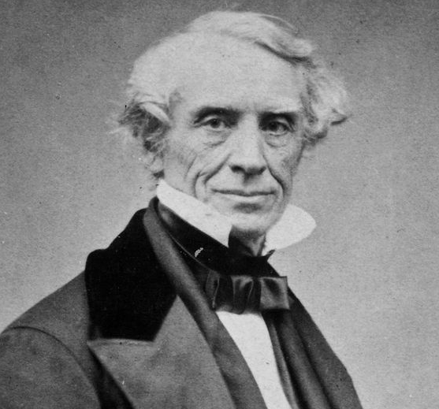
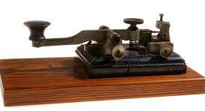
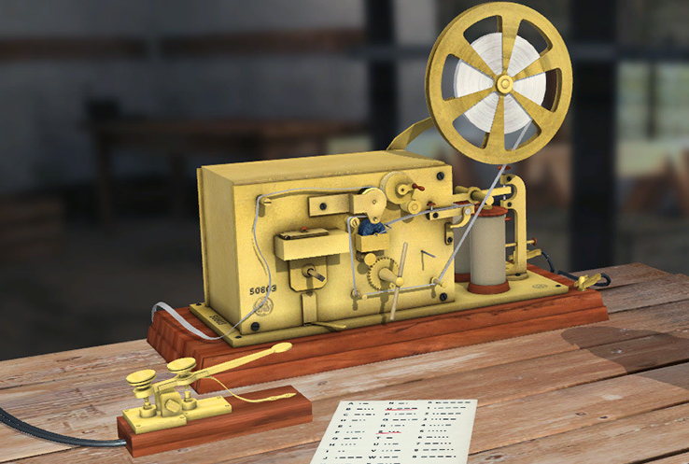
Um pouco de história
Criado por Samuel Morse em 1835, o código Morse surgiu para ser a linguagem utilizada na transmissão de mensagens através do telégrafo elétrico. O aparelho funcionava emitindo pulsos elétricos através de cabos a um eletroímã que, por sua vez, recebia a mensagem e fazia o registro dos sinais em uma fita de papel.
Fonte: https://www.hipercultura.com/codigo-morse/

Slide 5
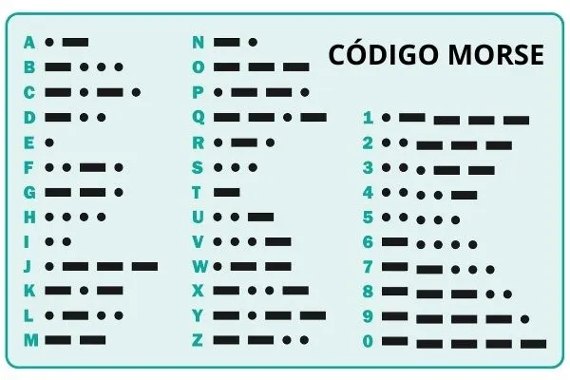
Como utilizar o Código Morse?
O Código Morse prima pela simplicidade. Seguindo a tabela de códigos é bastante fácil aprender a representação de cada sinal, lembrando que não se faz diferença entre letras maiúsculas ou minúsculas.
Fonte: https://www.hipercultura.com/codigo-morse/

Slide 6
Como utilizar o Código Morse?
Mais importante que reconhecer os dits (pontos) e dahs (traços), é preciso saber reconhecer os intervalos entre letras e palavras. São quatro:
1. Intervalo entre caracteres (entre pontos e traços)
2. Intervalo curto (entre letras)
3. Intervalo médio (entre palavras)
4. Intervalo longo (entre frases)
Lendo no papel é fácil de identificar, mas para o som e o piscar de luzes fica um pouco mais complicado. Um dah tem a duração de 3 dits e o tempo de um dit é utilizado para o intervalo entre caracteres, o de um dah para os intervalos curtos. Usa-se o período de 7 dits para o intervalo médio e 4 dahs para o Intervalo longo.
Fonte: https://www.hipercultura.com/codigo-morse/

Slide 7
Projeto MORSE
O projeto MORSE foi idealizado e desenvolvido no âmbito do curso de Programação com Arduinos, promovido pela Associação Nacional de Professores de Informática, e visa a consolidação e aplicação prática dos conhecimentos adquiridos ao longo do processo de formação.
O projeto MORSE tem como objetivo converter e reproduzir mensagens, inseridas pelo utilizador através da consola, em código morse. O código morse gerado pode ser reproduzido sob a forma de som ou de luz. No caso de a reprodução do código morse ser realizada através de som, é possível selecionar uma de três tonalidades. É possível aumentar ou diminuir o ritmo de reprodução do código morse. O ritmo de reprodução do código morse aplica-se à reprodução sob a forma sonora ou luminosa.

Slide 8
Idealização
Através do potenciómetro o utilizador pode aumentar ou diminuir o ritmo da reprodução do código morse sonoro ou luminoso;
Através dos quatro botões de pressão, o utilizador pode selecionar entre três tonalidades sonoras ou o modo luminoso;
A tonalidade sonora selecionada é identificada por um led verde aceso, o modo luminoso selecionado é identificado por led amarelo aceso;
Após a mensagem ser introduzida na consola e enviada para o Arduino, o led vermelho acende e fica aceso durante toda o processo de reprodução sonora ou luminosa da mensagem em código morse;
Durante a reprodução da mensagem em código morse não é possível alterar o modo de reprodução nem o ritmo nem os tons do código morse;

Slide 9
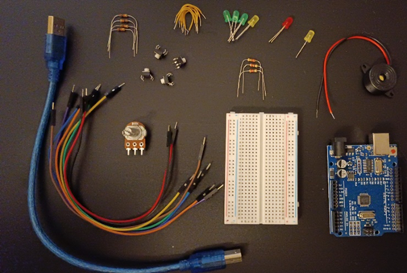
Material necessário
Para a implementação do projeto MORSE vai ser necessário o seguinte conjunto de componentes/materiais:
1x - Arduino Uno com respetivo cabo Usb;
1x - Breadboard;
1x – Potenciómetro;
4x – Botão de pressão;
1x – Buzzer passivo
4x – Resistencia 10 kOhms
3x – Resistência 220 Ohms
3x – Led verde
1x – Led amarelo
1x – Led vermelho
1x – Led branco
Fios

Slide 10
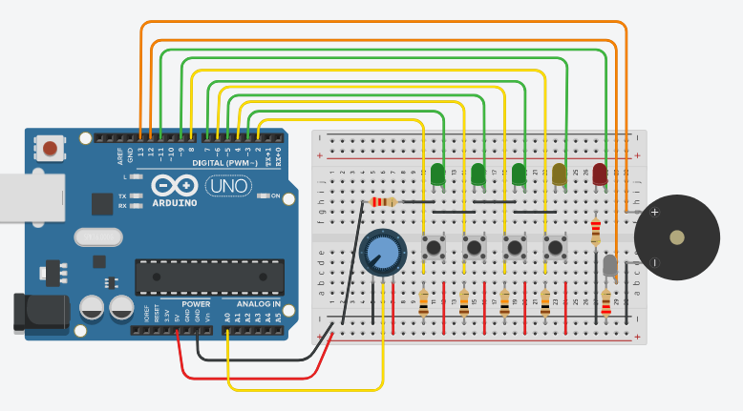
Esquema
Botões de pressão: seleciona o tom do morse sonoro
Botão de pressão: seleciona o modo luminoso do morse
Potenciómetro: aumenta ou diminui o ritmo do código morse
Buzzer: reproduz o código morse sonoro no ritmo e tom selecionado
Led branco: reproduz o código morse luminoso no ritmo selecionado

Slide 11
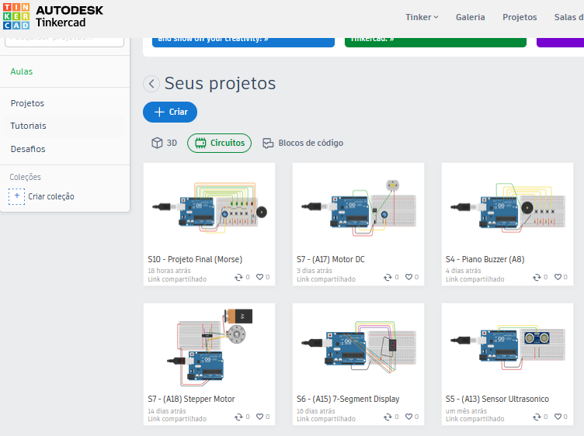
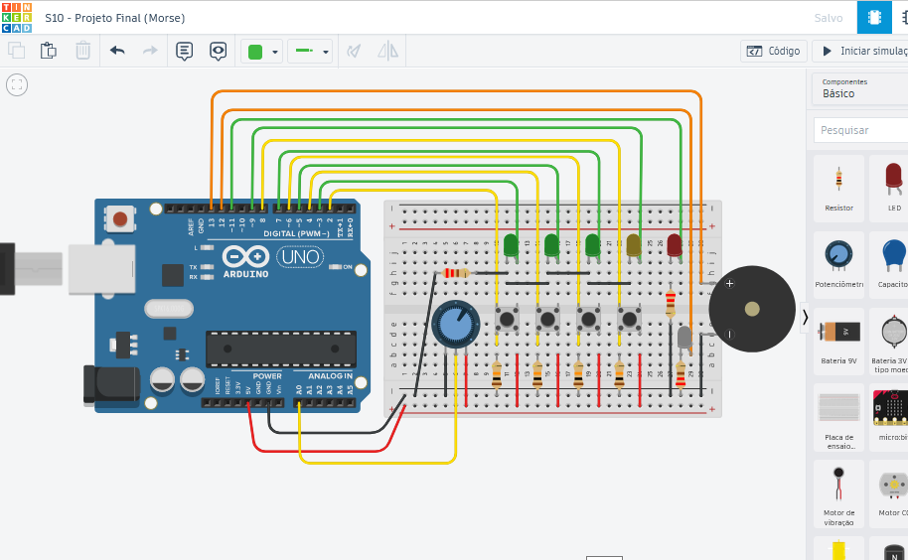
Planeamento
O planeamento e simulação do projeto MORSE foi feito no TinkerCad.
Link para o projeto Morse

Slide 12
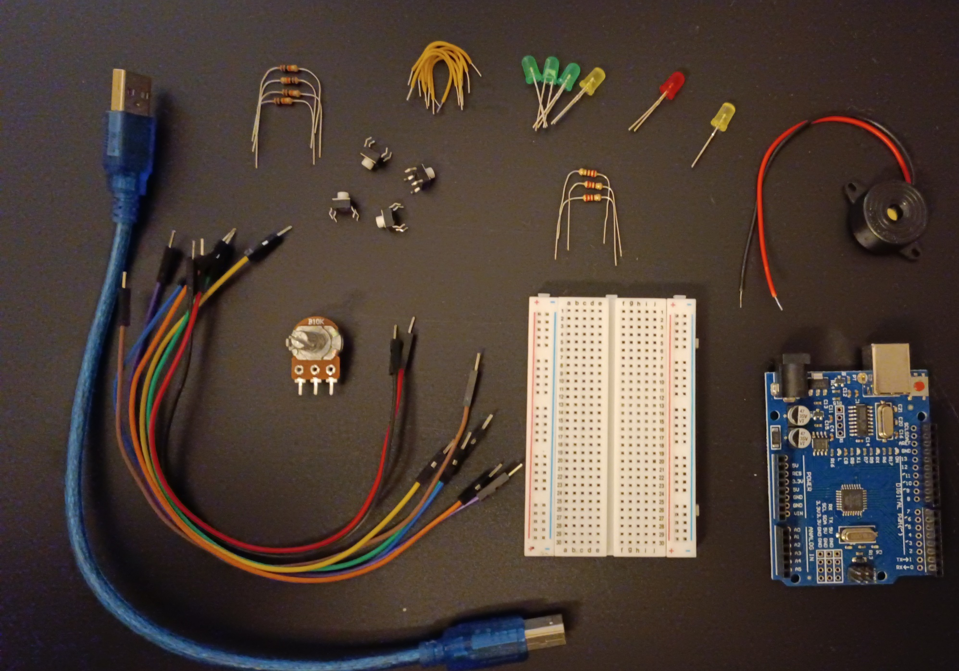
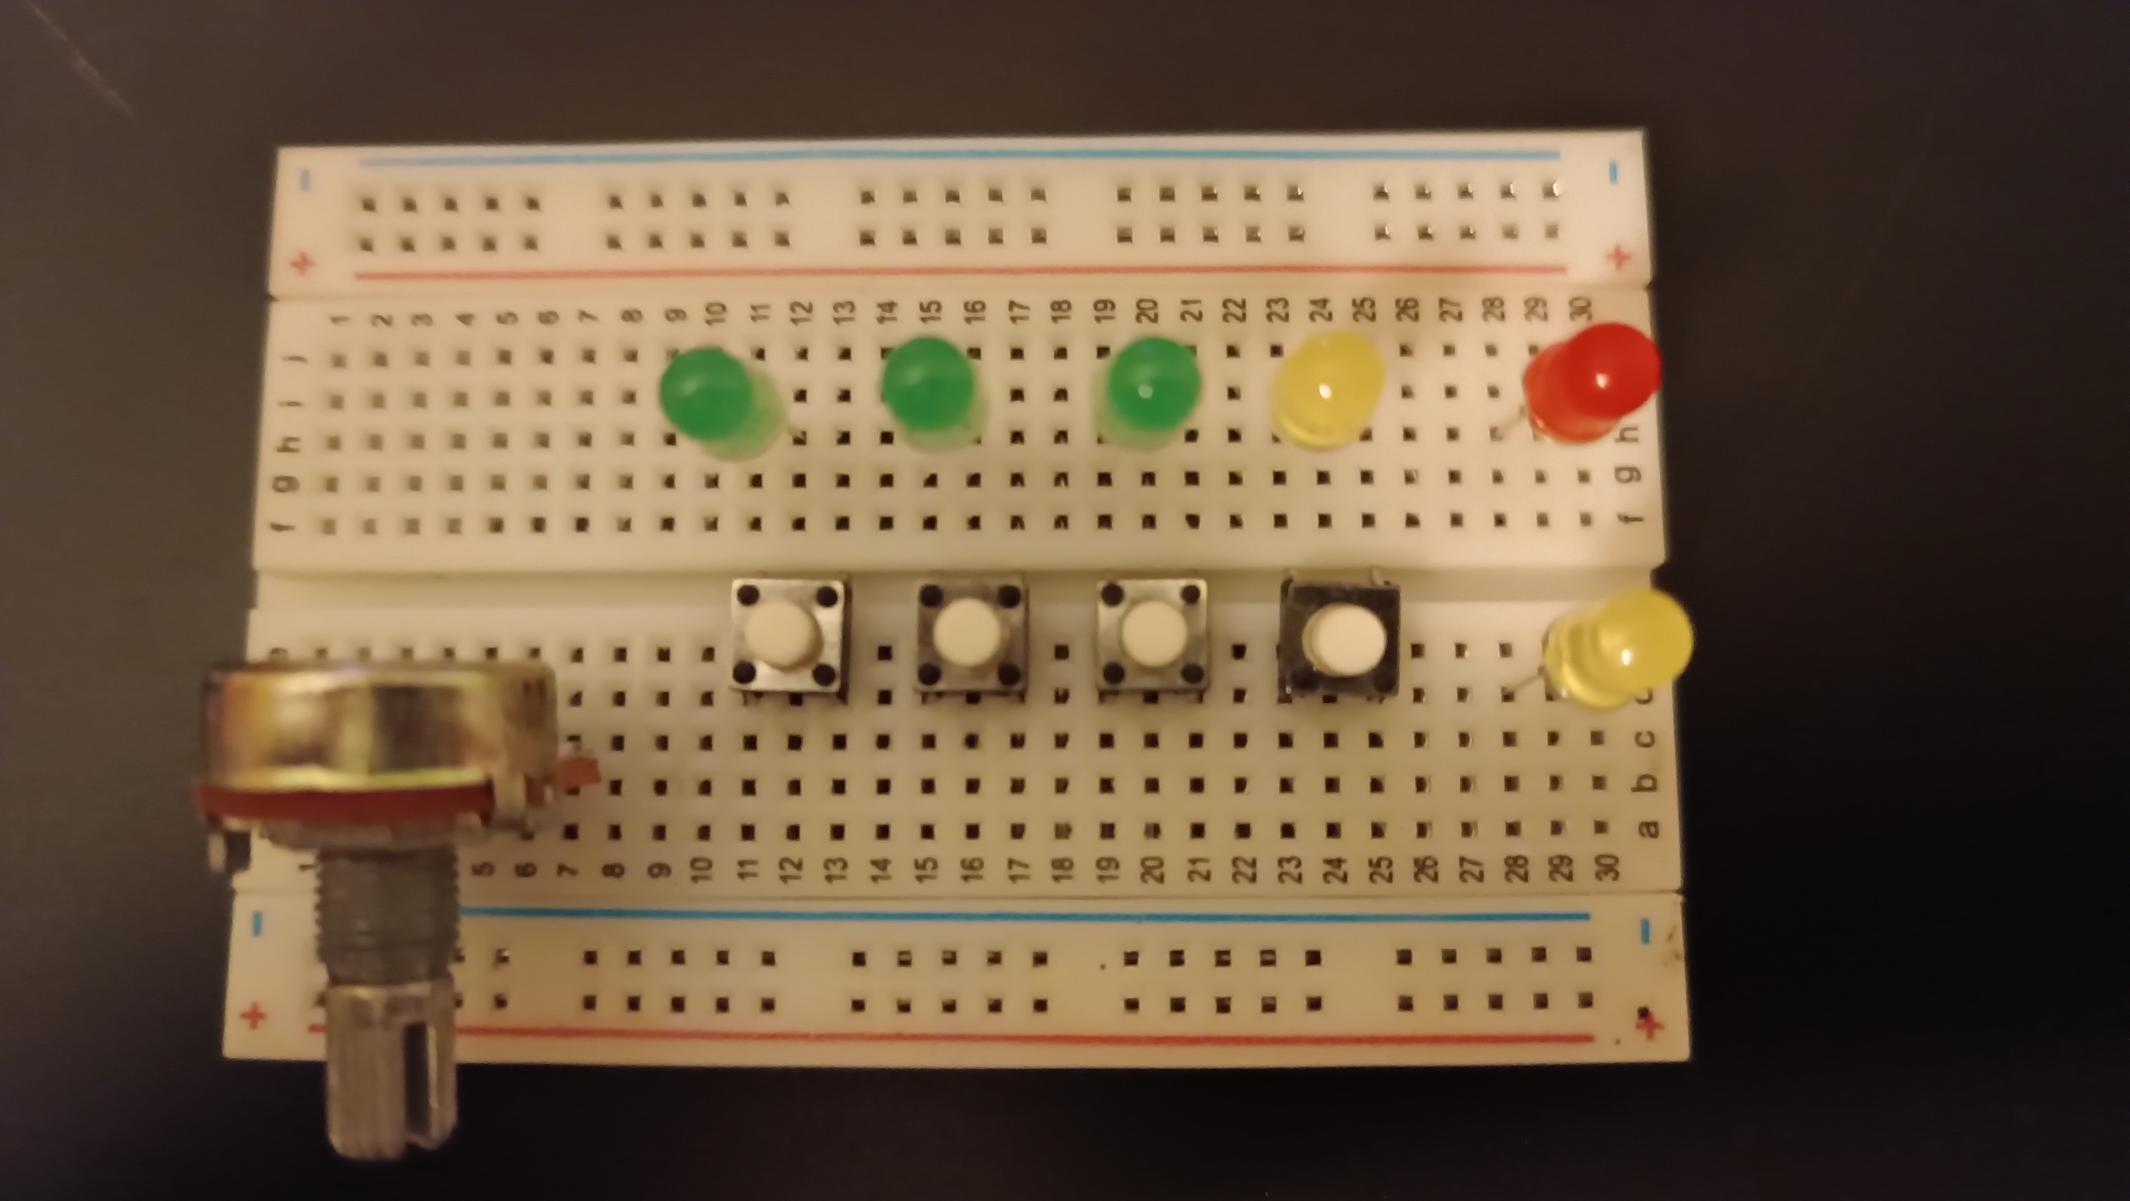
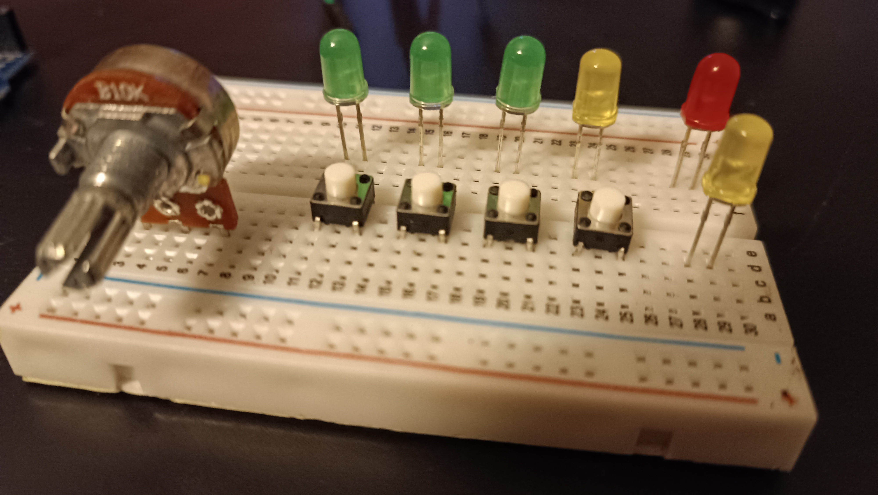
Montagem
Preparação do material
Distribuição dos diversos componentes pela Breadboard

Slide 13
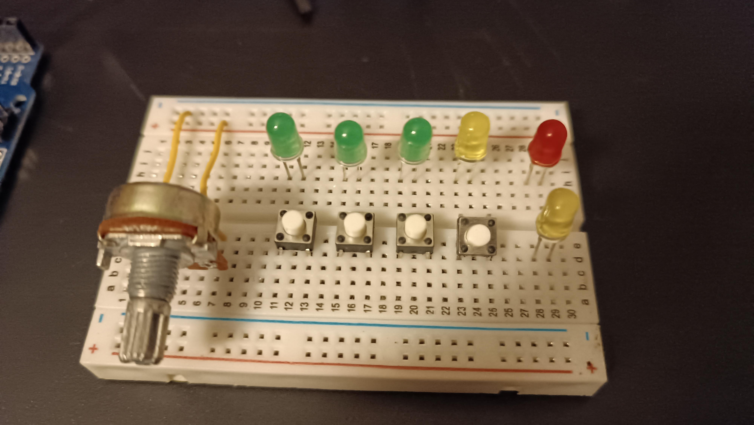
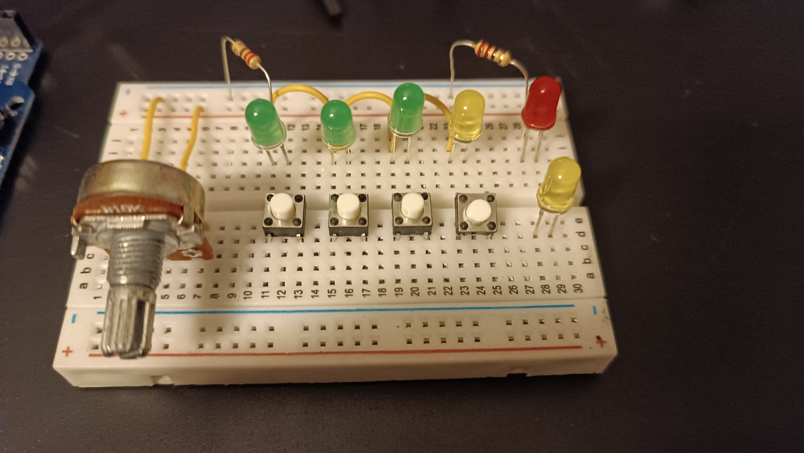
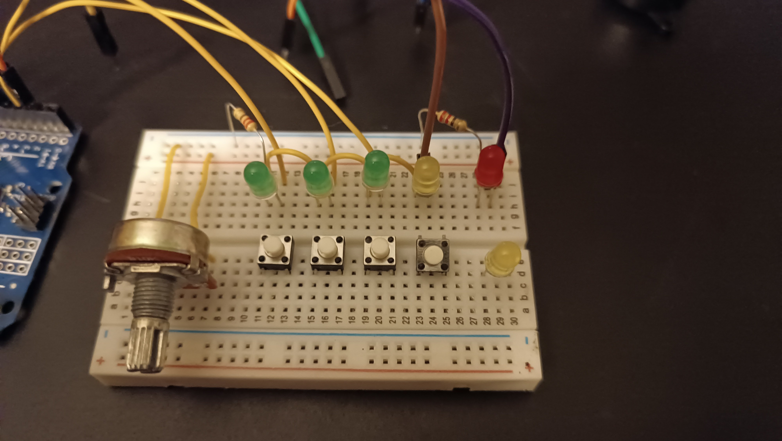
Montagem
Ligação do potenciómetro e leds

Slide 14
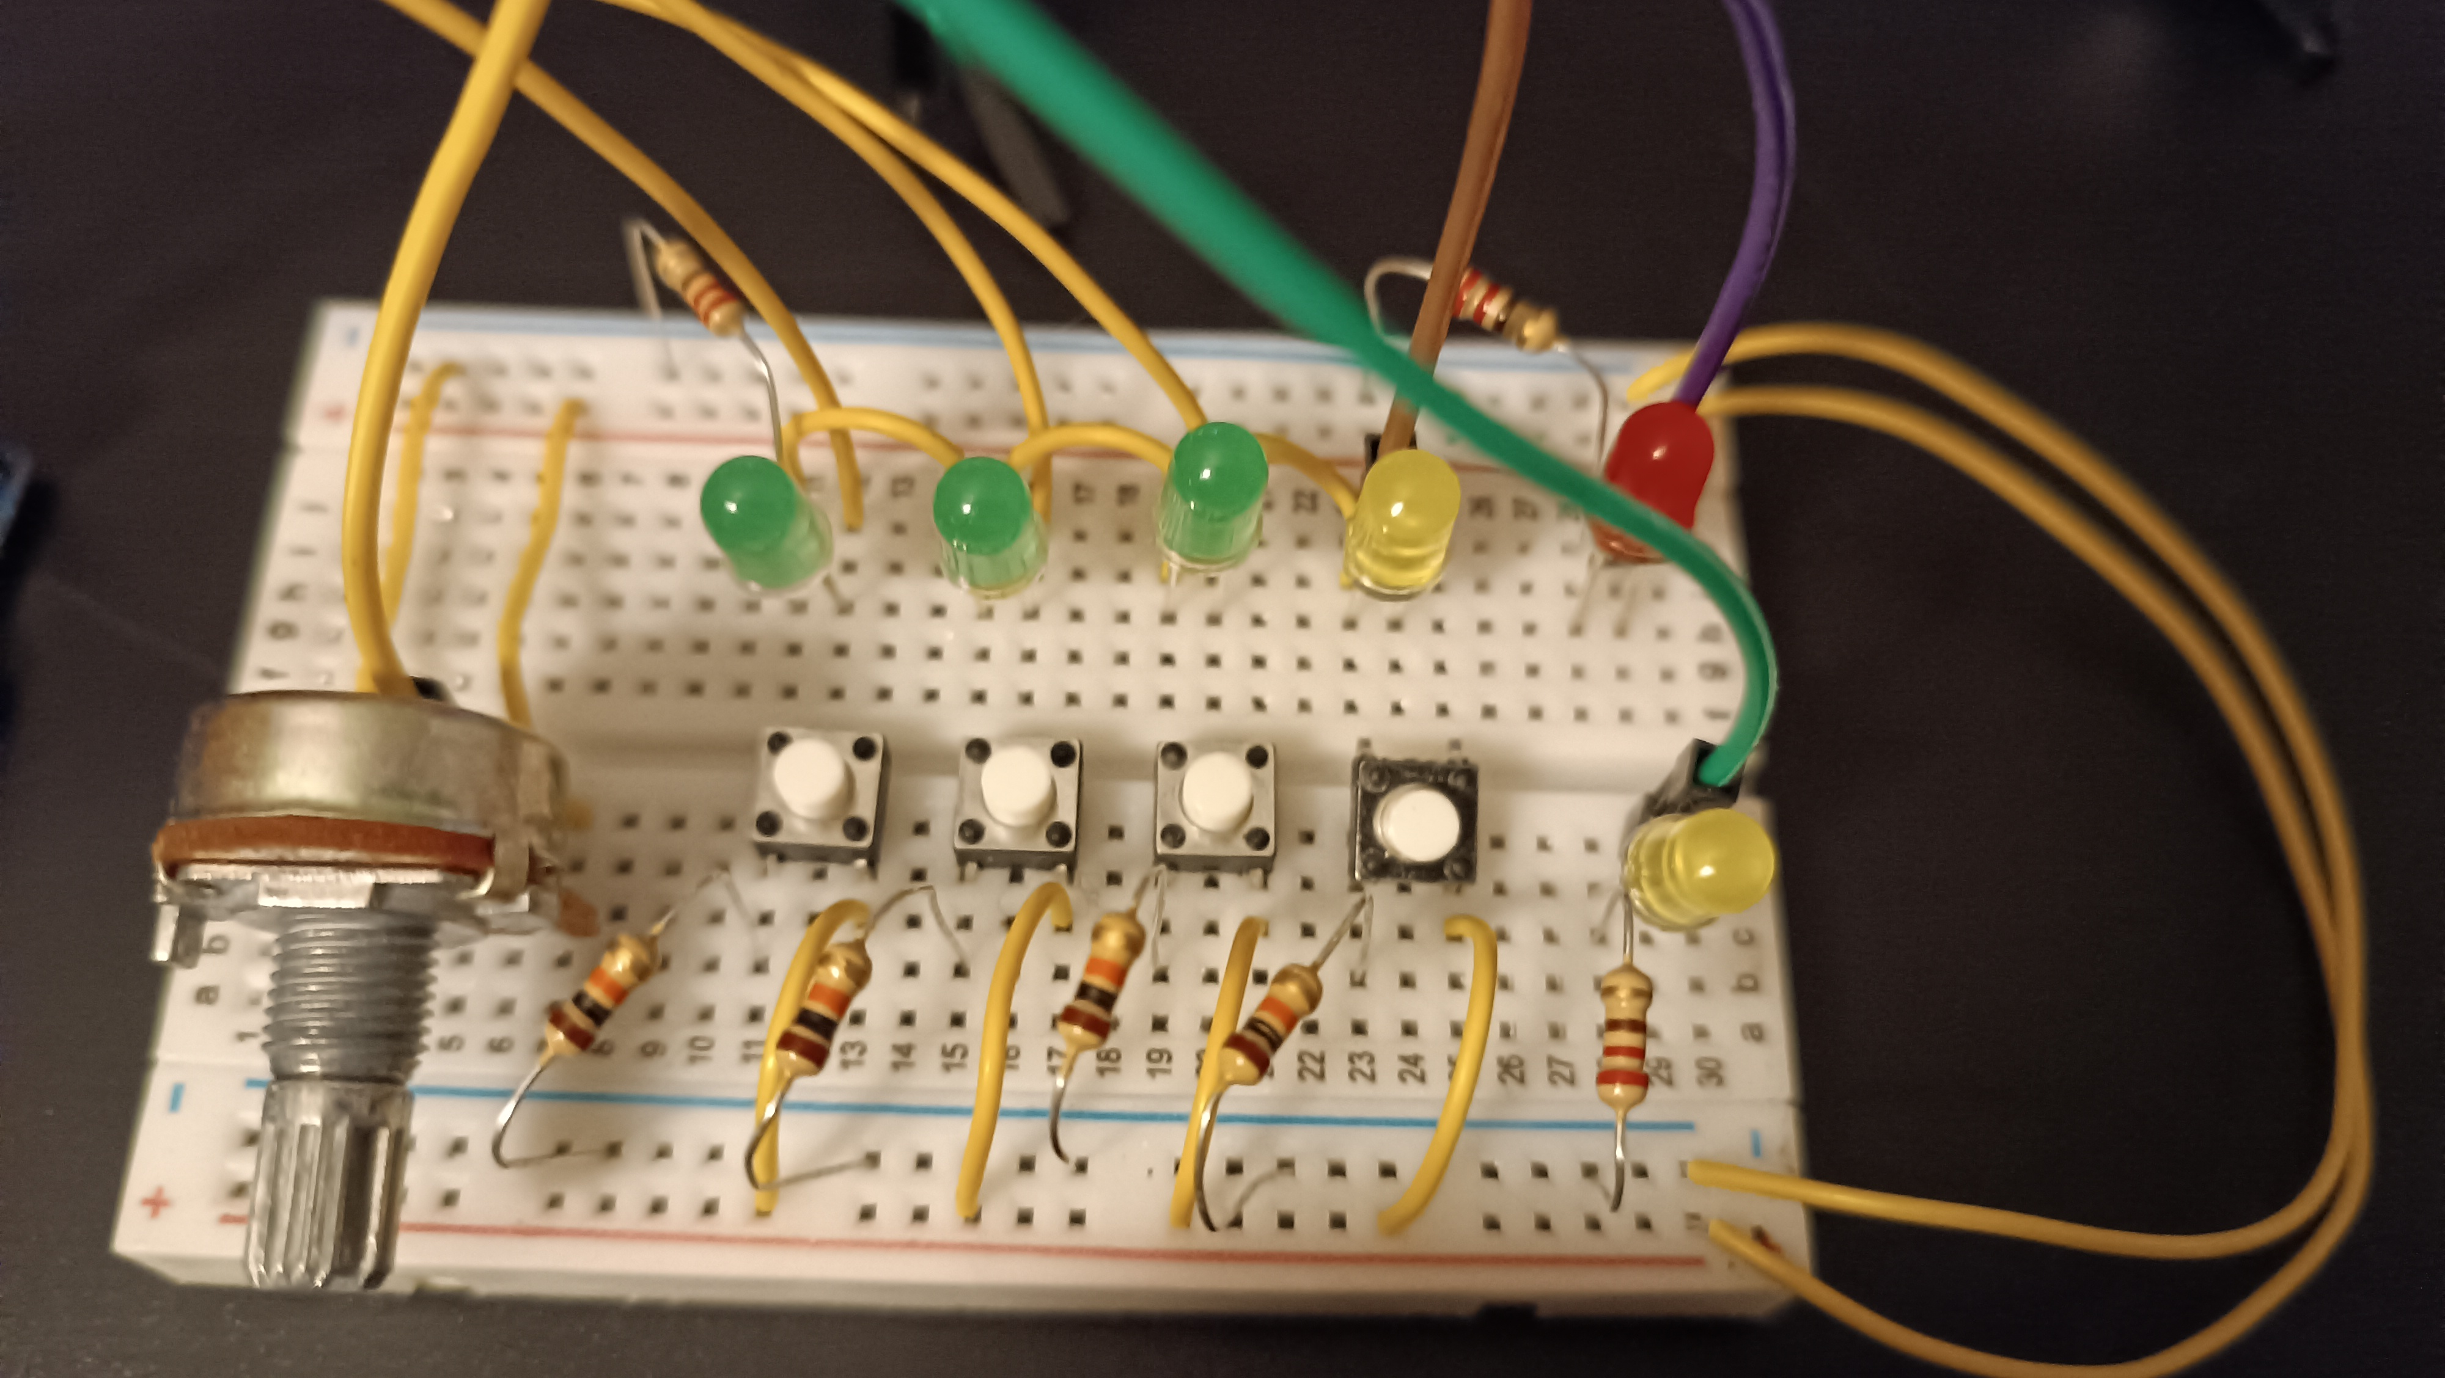
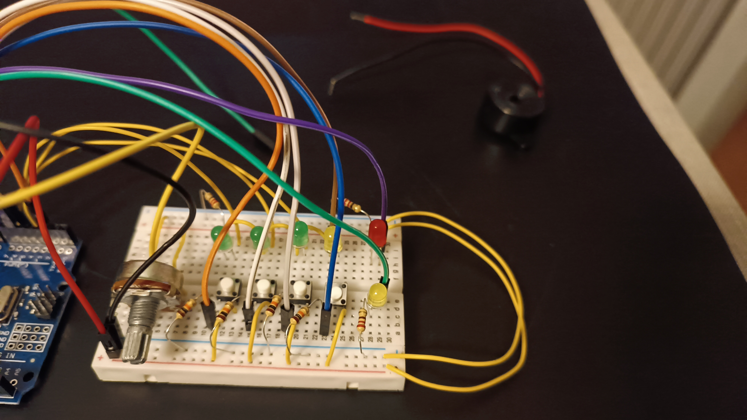
Montagem
Ligação dos botões de pressão

Slide 15
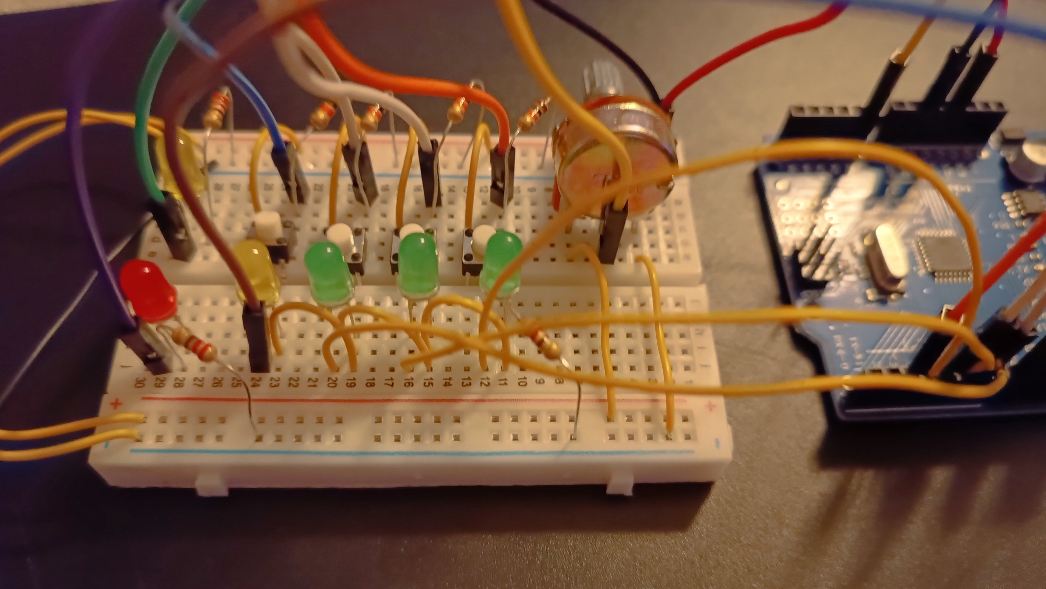
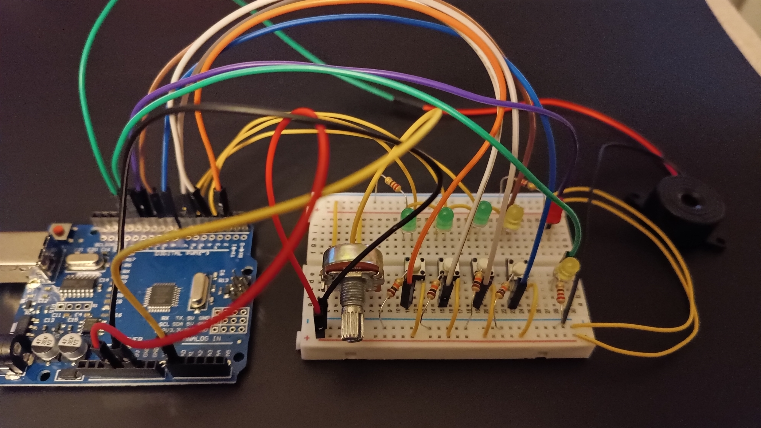
Montagem
Montagem completa

Slide 16
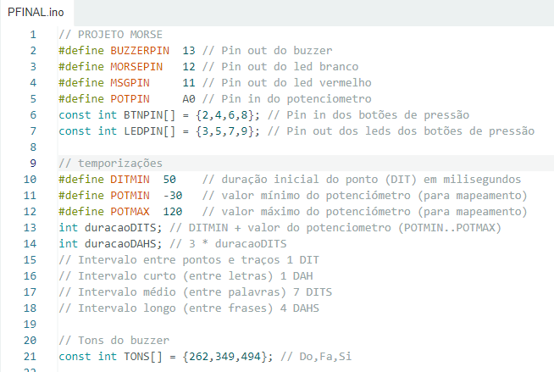
Programação
Definição de pinos do Arduino
Definição de constantes
Definição de temporizações
Definição de tons

Slide 17
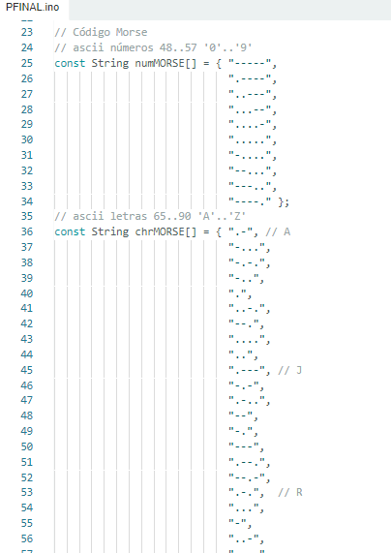
Programação
Definição do código morse de números e letras

Slide 18
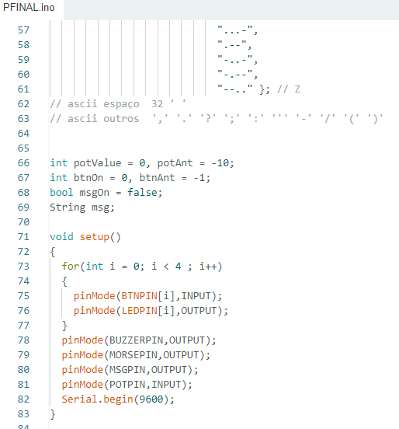
Programação
Variáveis globais e setup inicial

Slide 19
Programação
Variáveis globais e setup inicial

Slide 20
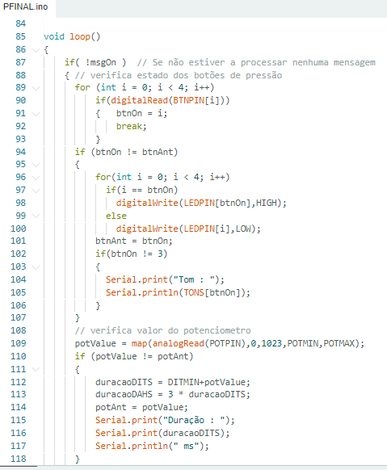
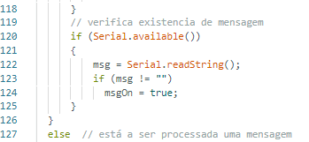
Programação
Loop
Se não estiver a processar mensagens, verifica estado dos botões, estado do potenciómetro e existência de mensagens para processar

Slide 21
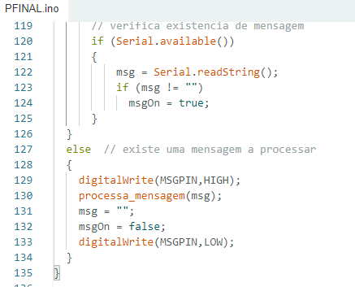
Programação
Loop
Se existir uma mensagem a processar, ativa led vermelho e chama a função processa_mensagem para reproduzir a mensagem em código morse

Slide 22
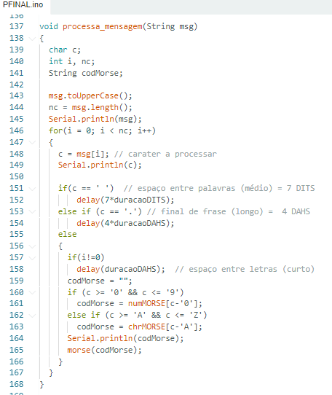
Programação
Função processa_mensagem
Recebe a mensagem a ser reproduzida em morse;
Percorre a mensagem carater a carater e fazer os espaçamentos entre carateres, letras e palavras;
Pelo código ASCII do carater, determina a sequência de pontos e traços que representam o carater e envia essa sequência para a função morse para ser reproduzida.

Slide 23
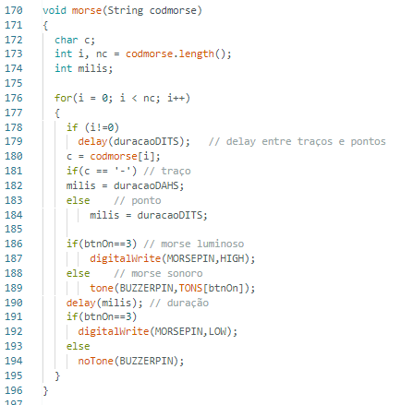
Programação
Função morse
Recebe a sequencia de pontos e traços a reproduzir;
Percorre a sequência de pontos e traços a reproduzir
Faz o espaçamento entre pontos e traços (duraçãoDITS).
Reproduz o tom selecionado (TONS[btnOn]) ou acende a luz (MORSEPIN), durante o tempo definido para o ponto (duracaoDITS) ou o tempo definido para o traço (duracaoDAHS);

Slide 24
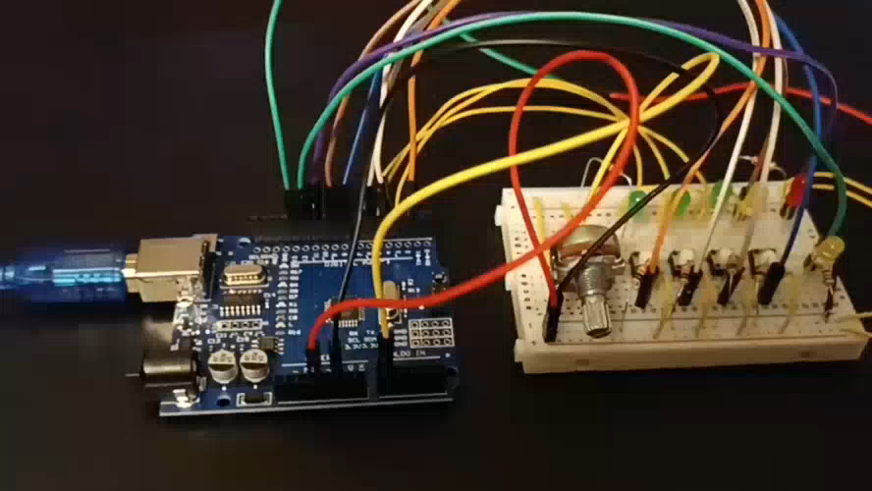
Produto final

Slide 25
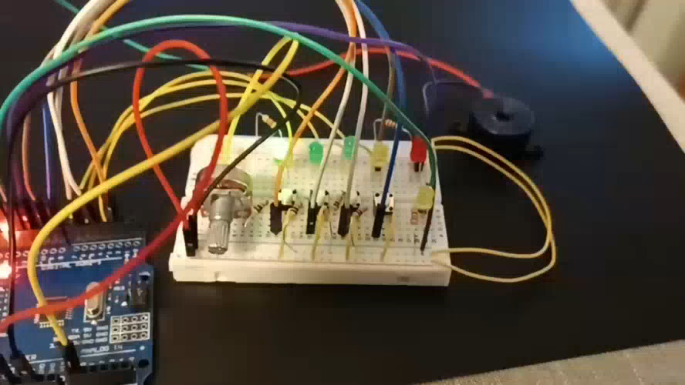
Projeto morse em execução

Slide 26
MORSE -- --- .-. ... .
FIM!
..-. .. -- -.-.--
Trabalho realizado por: António Rodrigues Fernandes Novo
Ação de formação: Programação de Arduinos
@ ANPRI 2024

